Slide 1
BEÁGYAZOTT RENDSZEREK

Slide 2
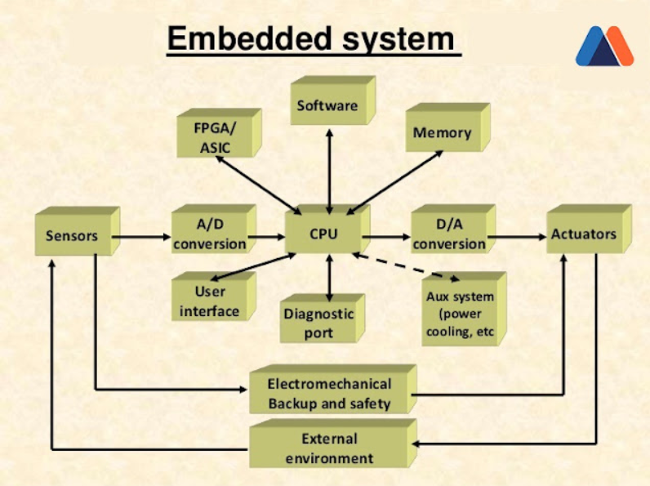
Beágyazott rendszerek
Szerepe;
Kutatási területek;
Feladatuk;

Slide 3
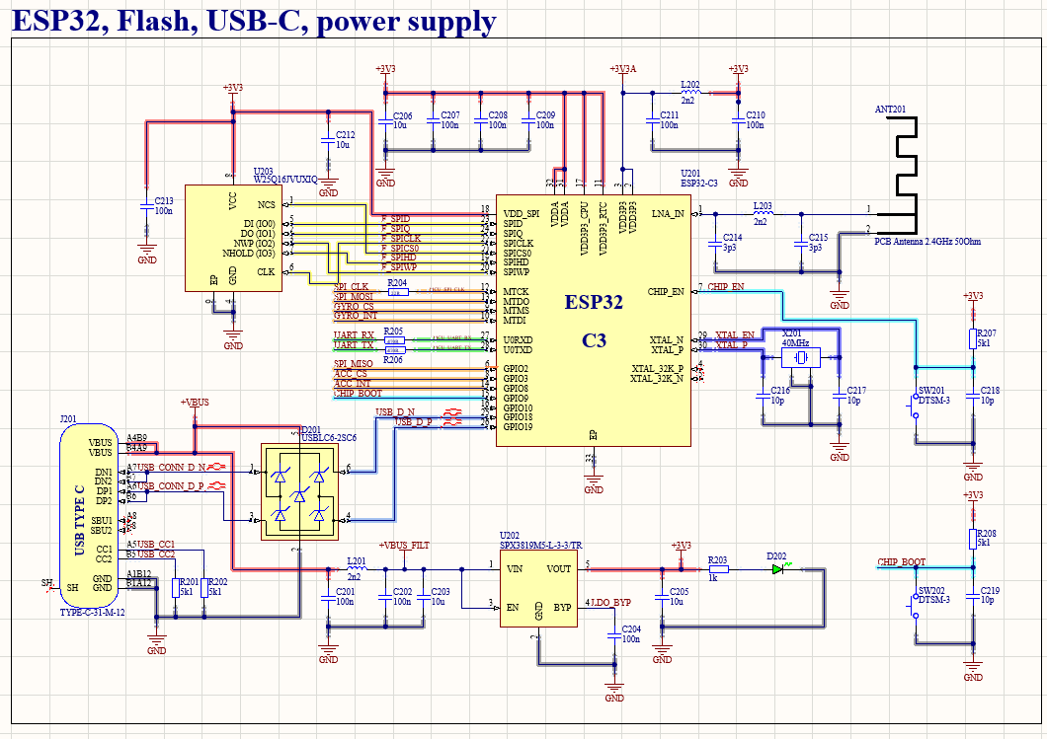
Beágyazott rendszerek hardveres felépítése

Slide 4
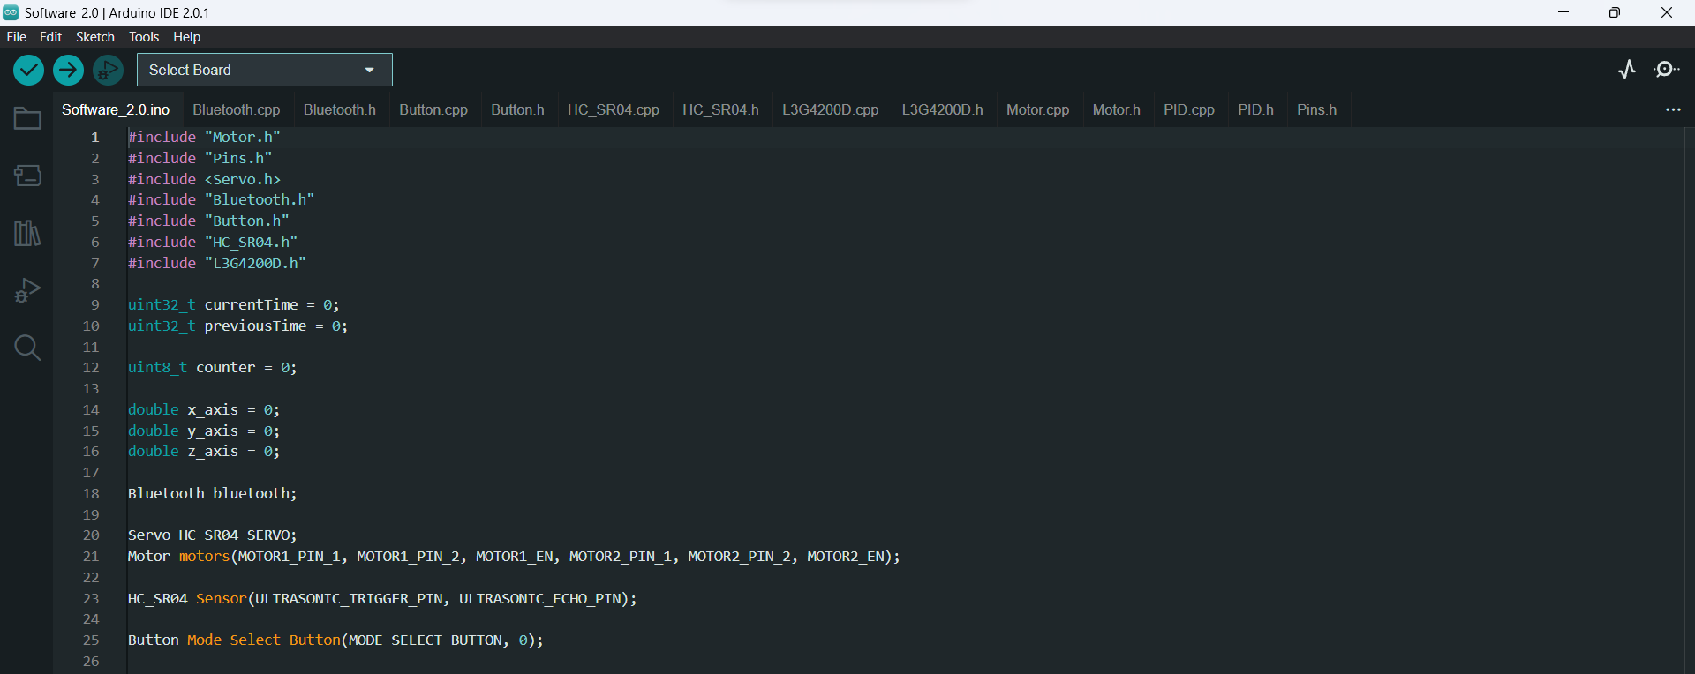
Beágyazott rendszerek szoftveres felépítése

Slide 5
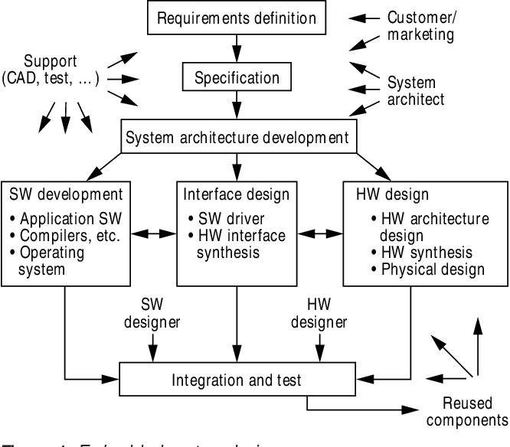
Beágyazott rendszerek tervezése
Specifikáció;
Hardvertervezés;
Szoftvertervezés;

Slide 6
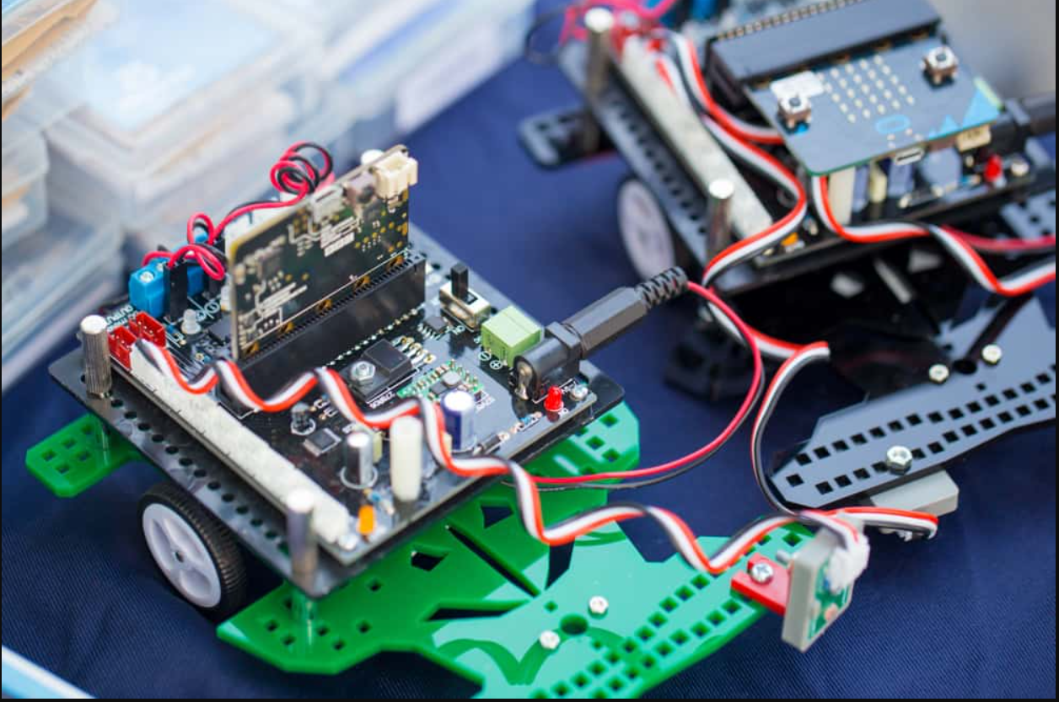
Beágyazott rendszerek alkalmazása

Slide 7
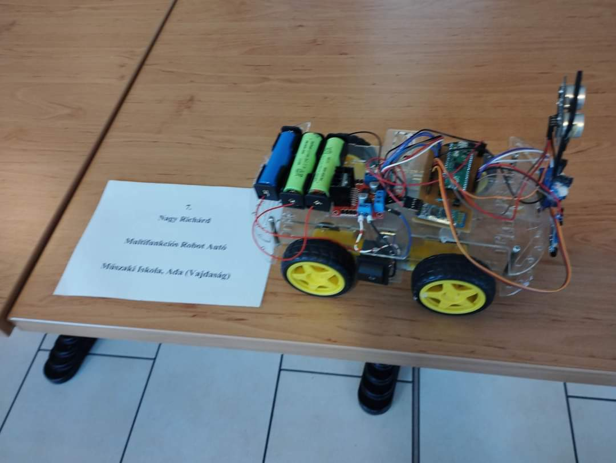
Automata robot platform
Mobil robotok;
Kutatási területek;
Mobil robot alkotó elemei;
Robot programjai;

Slide 8
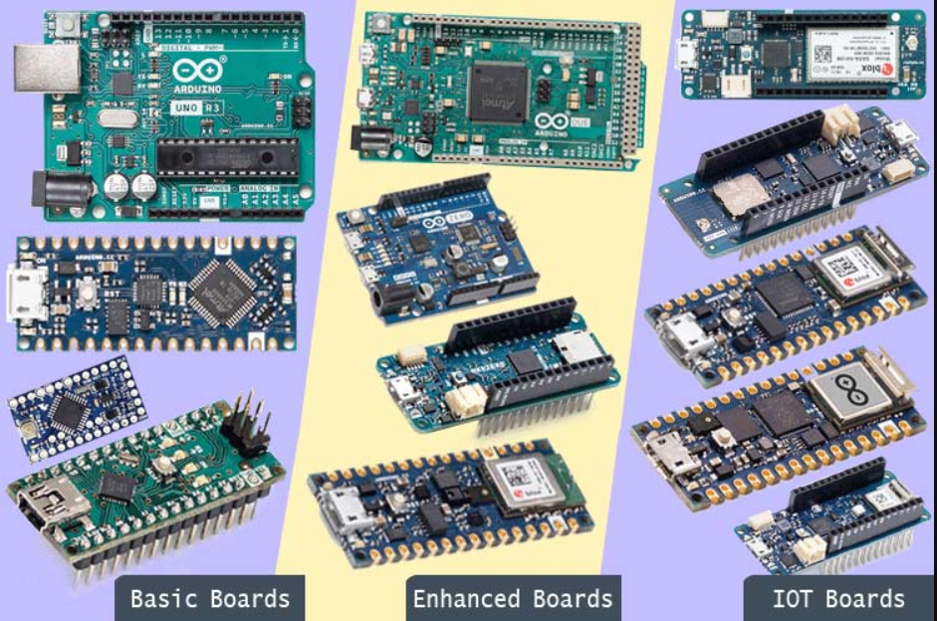
Arduino platform
Bevezetés;
Hardvere;
Szoftvere;

